Slide 1
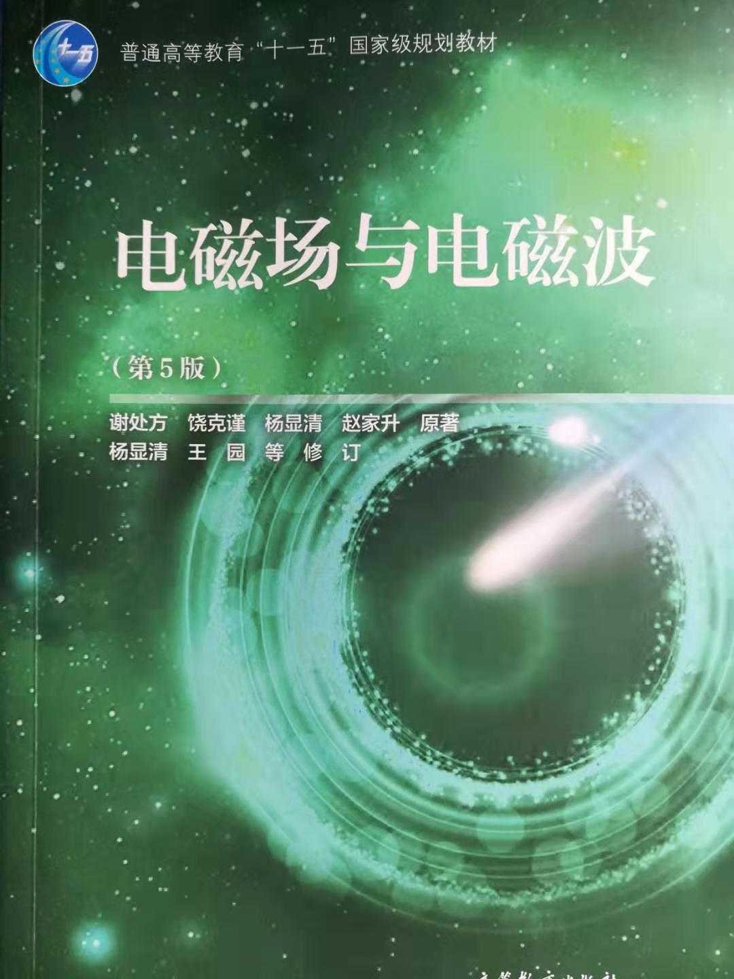
电磁场与波B
任课教师：
何子远(四号科研楼A340)
zyhe@uestc.edu.cn
教材：
电磁场与电磁波(第5版)
QQ群：2023 电磁场与波B
群号：552537127

Slide 2
三个问题
Q1：为啥？应用场景
Q2：讲啥?
Q3：干啥? 怎么学习

Slide 3
Q1 为啥? 电磁场与波的应用场景
能量转换：发电机、电动机、 ……
信息传递：无线通信、广播、电视……
军事应用：电子对抗、侦察、干扰、制导、高能武器……
能量输送：无线充电、无线电力传输 、卫星太阳能电站……
目标探测：探矿、测井……
交通运输：磁悬浮列车、电磁推进船……
疾病诊断和治疗：磁共振成像、微波理疗、肿瘤治疗……
感应加热：电磁炉、高频淬火、高频切割……
介质加热：微波炉、微波干燥机……
交叉学科：生物电磁学、环境电磁学、电磁兼容……

Slide 4
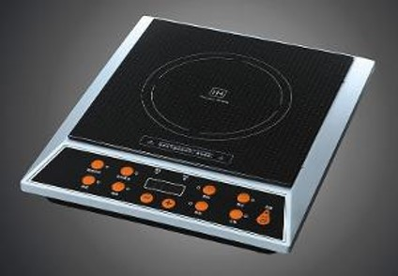
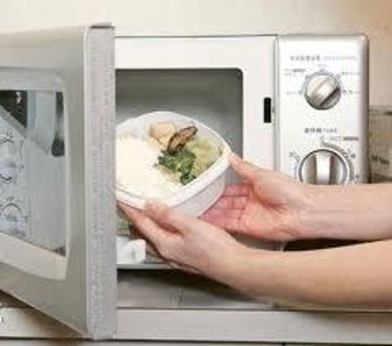
Q1 为啥? 电磁场与波的应用场景
电磁加热
电磁炉
微波炉
原理：交变电流产生变化磁场，从而产生涡旋电流，推动导体载流子运动产生焦耳热效应。
频率：20~25 KHz
热效率：80%~92%
原理：食物在电磁场中吸收微波能量使自身加热（电磁波使食物中的极性分子剧烈振荡）。
频率：2450 MHz

Slide 5
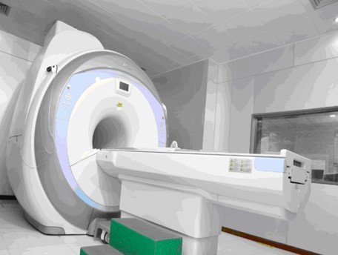
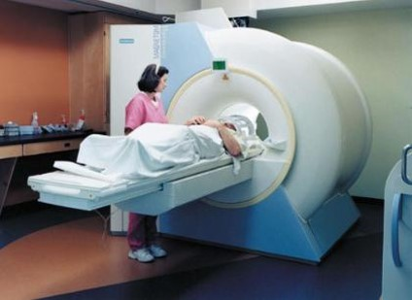
Q1 为啥? 电磁场与波的应用场景
核磁共振
核磁共振
原理：在外加强磁场的作用下，生物体中的原子核(如¹H、 ¹³C等)吸收能量发生磁共振，围绕外磁场方向做锥形运动(共振)。停止外磁场后，原子核恢复至原有平衡状态并产生信号，这一过程称为弛豫过程(弛豫时间)。
核磁共振成像(MRI：(变化的)发射信号+弛豫信号

Slide 6
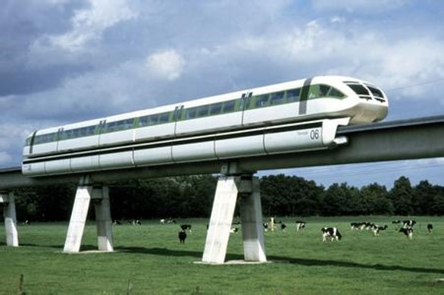
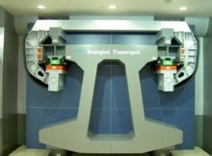
Q1 为啥? 电磁场与波的应用场景
磁悬浮列车
磁悬浮列车
原理：通过电磁力实现列车与轨道的无接触悬浮(10mm左右)和导向，再利用直线电机产生的电磁力牵引列车运行。
应用实例：2003年青城山磁悬浮试验轨道420米(2008年停运)。上海磁悬浮示范运营线(30 Km)、长沙磁悬浮快线(18.55 Km)、北京磁悬浮S1线(10.2 Km)

Slide 7
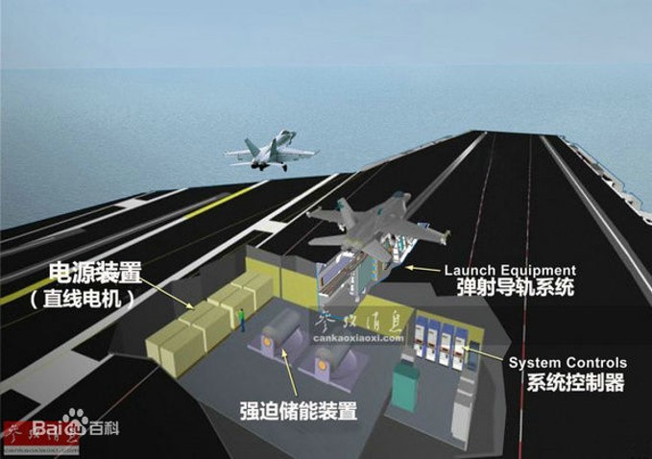
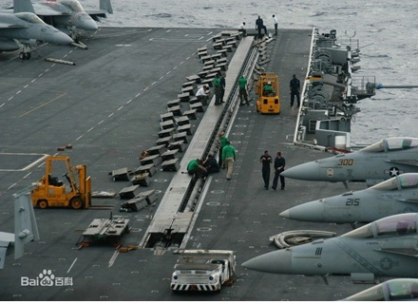
Q1 为啥? 电磁场与波的应用场景
电磁弹射器
电磁弹射器
原理：1、来自电源的能量储存；2、能量转化(高频脉冲)，驱动线性感应电机。

Slide 8
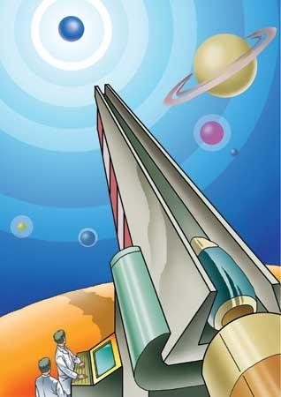
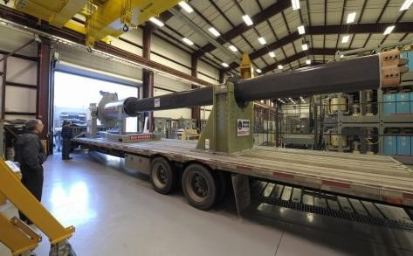
Q1 为啥? 电磁场与波的应用场景
电磁炮
电磁炮
原理：利用电磁场产生的安培力对金属炮弹进行加速。
优点：提高弹丸的速度和射程

Slide 9
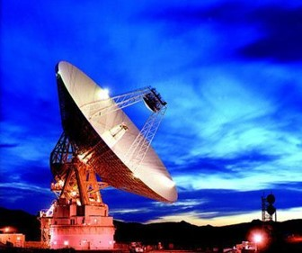
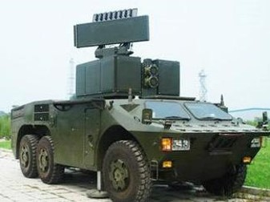
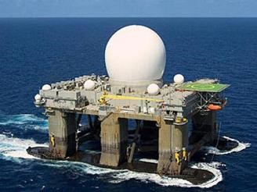
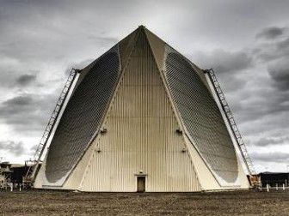
Q1 为啥? 电磁场与波的应用场景
各型雷达
卫星遥测雷达
步战车雷达
海基雷达
战略预警雷达

Slide 10
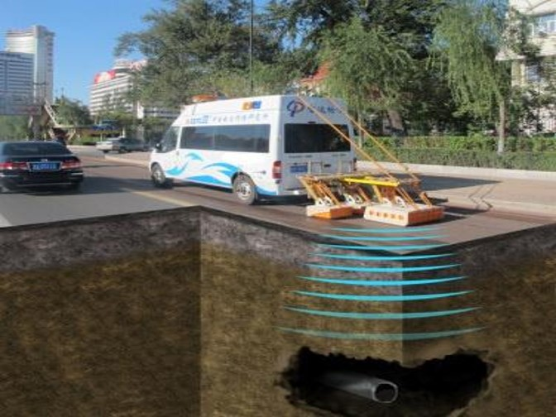
Q1 为啥? 电磁场与波的应用场景
雷达探地
探地雷达
原理：利用电磁回波的不同特征，探测地质结构和地下目标。

Slide 11
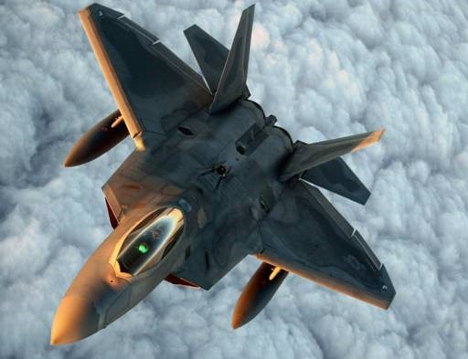
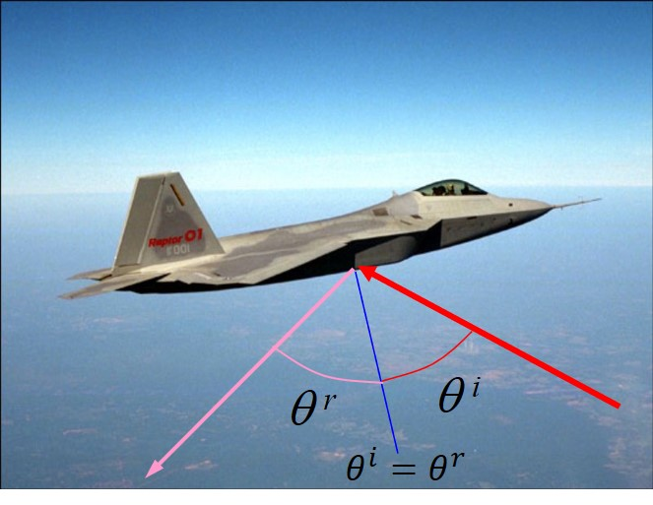
Q1 为啥? 电磁场与波的应用场景
隐身飞机
F22隐身飞机
原理：利用结构对电磁波进行不同角度的散射，实现电磁隐身。

Slide 12
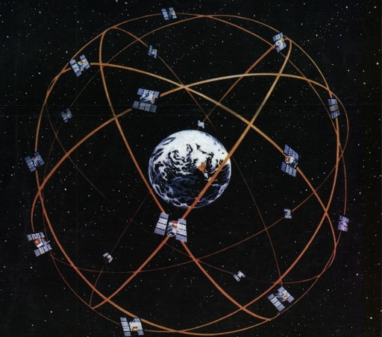
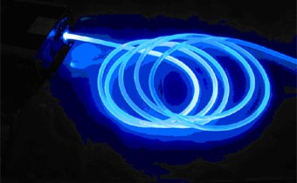
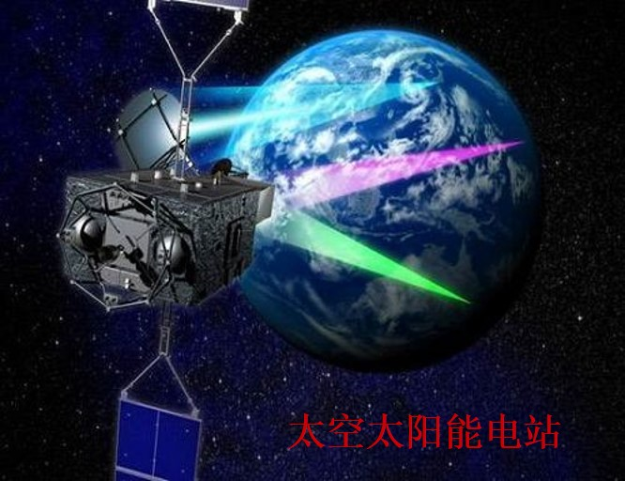
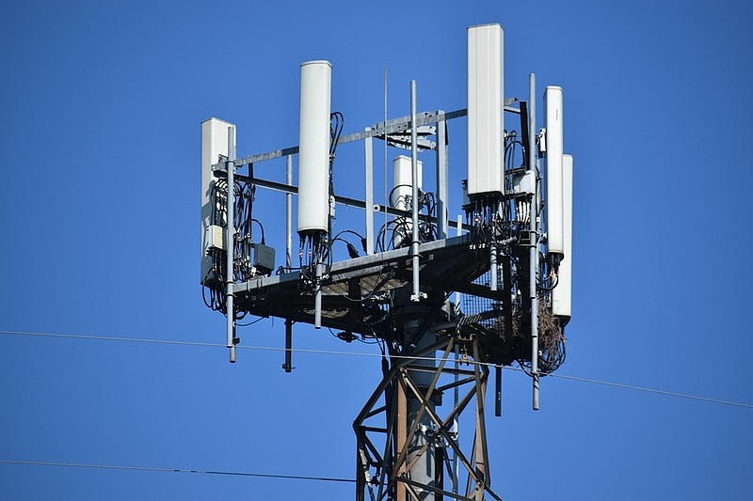
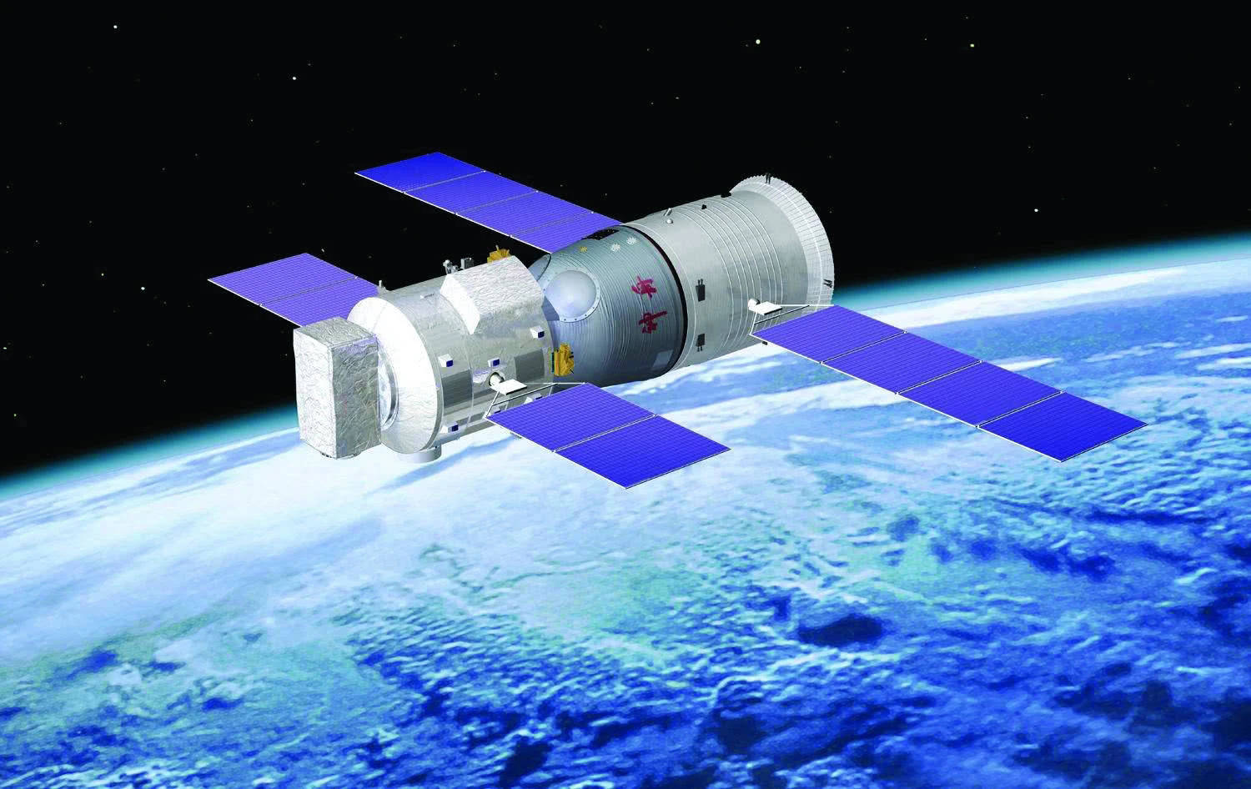
Q1 为啥? 电磁场与波的应用场景

Slide 13
Q2 讲啥：电磁场与波讲的啥?
电荷
电场
↓
电磁场
运动
时变↓
↑时变
电流
磁场
电磁波

Slide 14

Q3怎么样：怎么学习《电磁场与波》?
电与磁的统一之路
电现象
用丝绸摩擦过的玻璃棒带的电叫正电
用毛皮摩擦过的胶棒带的电叫负电
1、早在公元前600年，古希腊人就发现，琥珀首饰怎么擦拭都会很快吸附上灰尘。哲学家泰勒斯对此展开研究，认为摩擦使琥珀具有磁性。
2、1600年，英国科学家威廉·吉尔伯特撰写了《论磁石》，认识到琥珀的吸引力并非其内在秉性。
3、1785年，查尔斯·库伦的扭称实验，电学开始进入“定量”研究。
第2.1节 电荷守恒定律
第2.2节 库伦定律 （点源、面源、体积源）

Slide 15
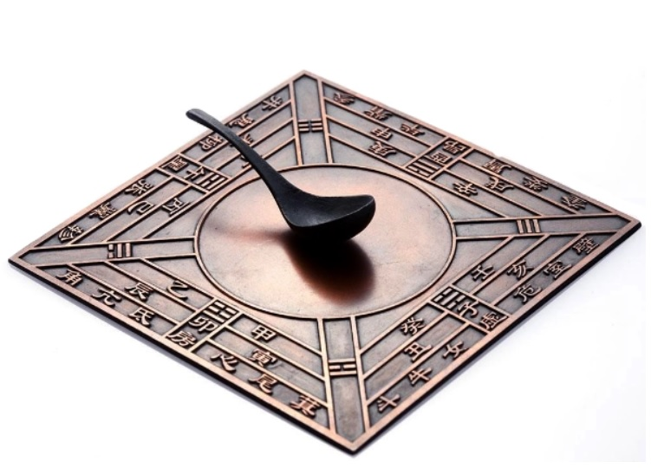
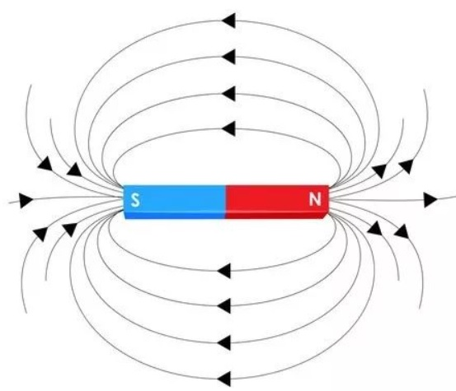

Q3怎么样：怎么学习《电磁场与波》?
电与磁的统一之路
磁现象
司南
磁铁
1、一般认为，12世纪后期，指南针经阿拉伯商人传入欧洲。
2、开启了15~16世纪的航海大时代和欧洲人的地理大发现。
一些大统一理论虽然预言了“磁单极”的存在，但目前并没有在实验中找到“普适”意义下的“磁单极”。

Slide 16
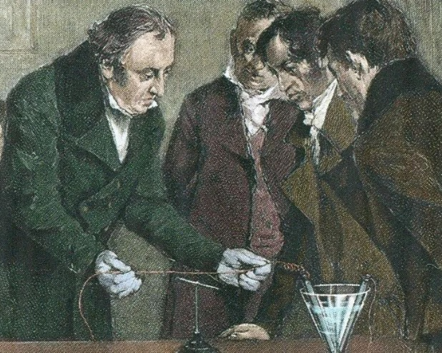
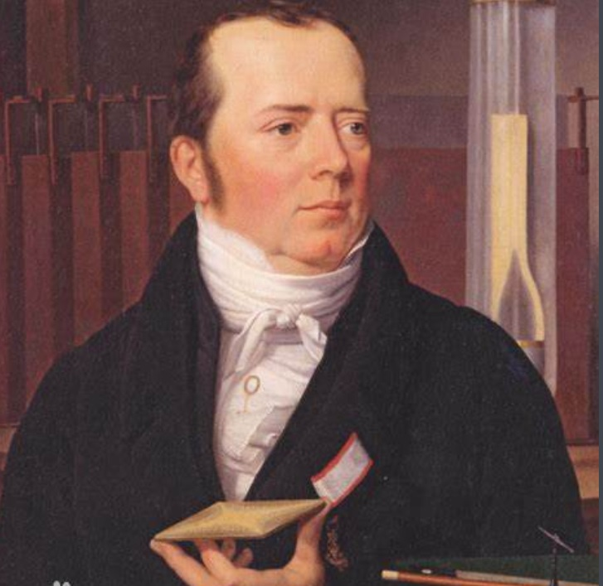
Q3怎么样：怎么学习《电磁场与波》?
电与磁的统一之路
电生磁
通电导线使
磁针偏转
奥斯特
1820年，电生磁
电流具有“磁效应”：电流也能想磁铁一样影响周围的小磁针

Slide 17
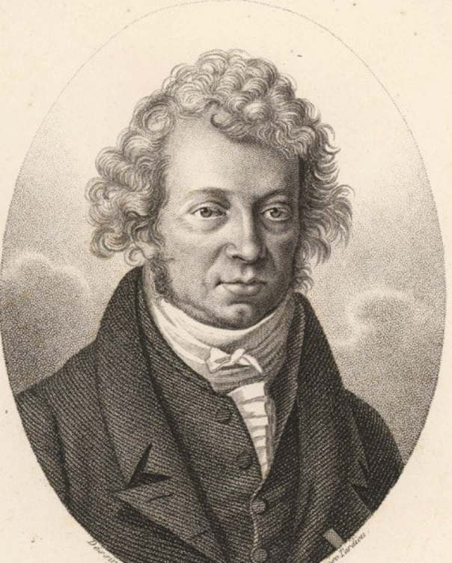
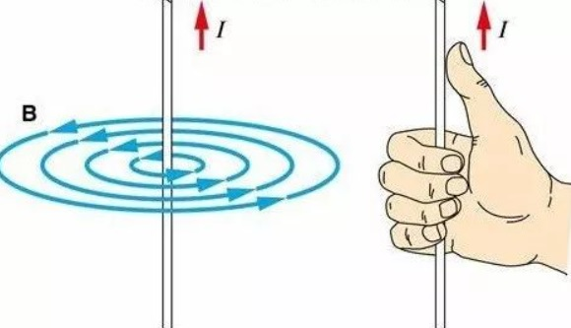
Q3怎么样：怎么学习《电磁场与波》?
电与磁的统一之路
电生磁
自然而然的问题：电流在空间中产生的磁场是如何分布的？
一段电流在空间某个地方产生的磁感应强度有多大？
毕奥·萨格尔定律
安培环路定理
第2.3节 真空中恒定磁场的基本规律

Slide 18
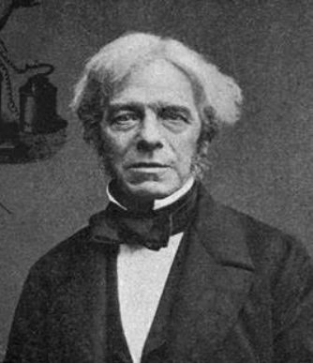
Q3怎么样：怎么学习《电磁场与波》?
电与磁的统一之路
磁生电
至此，我们知道了如何单独描述电、如何单独描述磁、电如何生磁。那么秉着对称的思想：既然电能生磁，那么磁能不能生电呢？
可以的
法拉第电磁感应定律
特殊性：静止的磁不能生电，一定要变化的磁才能生电
第2.5节 电磁感应定律和位移电流

Slide 19
Q3怎么样：怎么学习《电磁场与波》?
电与磁的统一之路
电磁互生问题延伸
1、安培环路定理告诉我们“电如何产生磁场”
2、法拉第电磁感应定律告诉我们“磁如何生电”
至此，电磁统一的工作已经完成？
如果没有电流，只有变化的电场又当如何？
位移电流的引入
第2.5节 电磁感应定律和位移电流

Slide 20
Q3怎么样：怎么学习《电磁场与波》?
电与磁的统一之路
电磁互生小结
麦克斯韦方程组描述了经典电磁学的一切，它由四个方程组成的。如果让你选择四个方程来描述电磁里的一切，你会选择四个什么样的方程呢？
1、描述“电”的方程
2、描述“磁”的方程
3、描述“电生磁”的方程
4、描述“磁生电”的方程
第2.6节 麦克斯韦方程组

Slide 21
Q3怎么样：怎么学习《电磁场与波》?
电与磁的统一之路
麦克斯韦方程组
积分形式
微分形式
“电生磁”
“磁生电”
“磁”
“电”

Slide 22
Q3怎么样：怎么学习《电磁场与波》?
电与磁的统一之路
对麦克斯韦方程组两种形式的认识
1、积分形式：告诉我们一个区域内的场（电场、磁场）的“总量”（通量、环流）
2、微分形式：告诉我们一个区域内具体某个点的场（电场、磁场）的“大小”（散度、旋度）
第1.4节 矢量场的通量和散度
第1.5节 矢量场的环流和旋度

Slide 23
Q3怎么样：怎么学习《电磁场与波》?
电与磁的统一之路
电磁场在边界面上的特性
第2.7节 电磁场的边界条件
第3.1节 静电场分析
第3.2节 导电媒质中的恒定电场分析
第3.3节 恒定磁场分析
电容、电导（电阻）、电感、电磁能量

Slide 24
知识点之间的关联关系
静电场
恒定电场
恒定磁场
时变电磁场
库仑定律
安培定律
电磁感应定律
位移电流
高斯定理
电流连续性
无旋性
高斯定理
无旋性
磁通连续性
安培环路定理
麦克斯韦方程
电介质极化
导电媒质传导
磁介质磁化
极化、磁化、传导
E、D的边界条件
E、D、J的边界条件
B、H的边界条件
E、D、 B、H的边界条件
静电位
电位
矢量磁位
标量磁位
动态位
静电能量
损耗功率
电磁能量传输与守恒
磁场能量
电容
电阻
电感

Slide 25
Q3怎么样：怎么学习《电磁场与波》?
电与磁的统一之路
时变电磁场的特性
第4.1节 波动方程
第4.2节 电磁场的位函数
第4.3节 电磁能量守恒定律
第4.4节 时变电磁场的唯一性定理
第4.5节 时谐电磁场

Slide 26
Q3怎么样：怎么学习《电磁场与波》?
电与磁的统一之路
均匀平面波在无界空间中的传播
第5.1节 理想介质中的均匀平面波
第5.2节 均匀平面波在导电媒质中的传播
第5.3节 电磁波的极化
真空中
“狭义相对论”：光速不变，不满足笛卡尔坐标的协变性。

Slide 27
Q3怎么样：怎么学习《电磁场与波》?
电与磁的统一之路
均匀平面波反射与透射
第6.1节 均匀平面波对分界面的垂直入射
导电媒质
理想导体
理想介质

Slide 28
成绩构成(暂定) ：
1、课堂测验 6次 占20%
2、课程设计 占10%
3、平时作业 占10%
4、实验 占10%
5、期末考试 闭卷 占50%

